Slide 1

ỦY BAN NHÂN DÂN QUẬN LONG BIÊN
TRƯỜNG TIỂU HỌC ÁI MỘ B
MÔN: TIẾNG VIỆT
Tên bài:
ÔN TẬP CUỐI HKI (TIẾT 6)

Slide 2



Đọc trôi chảy, lưu loát bài tập đọc đã học, tốc độ khoảng 110 tiếng/phút; biết đọc diễn cảm đoạn thơ, đoạn văn; thuộc 2-3 bài thơ, đoạn văn dễ nhớ; hiểu nội dung chính, ý nghĩa cơ bản của bài thơ, bài văn
Đọc bài thơ và trả lời được các câu hỏi của BT2.

Slide 3

Thi đọc thuộc lòng một bài thơ mà em thích.

Slide 4
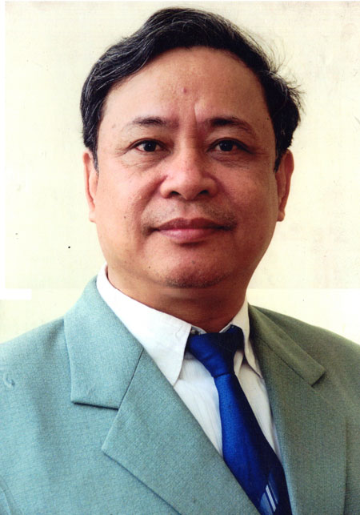
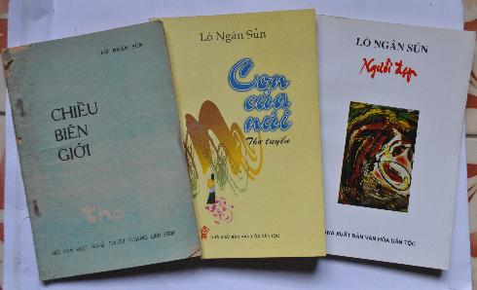
Nhà thơ Lò Ngân Sủn
Sinh ngày 26-4-1945
Người dân tộc Dáy
(Bát Xát, Lào Cai)

Slide 5

Nào chúng ta
cùng lắng nghe nhé!

Slide 6
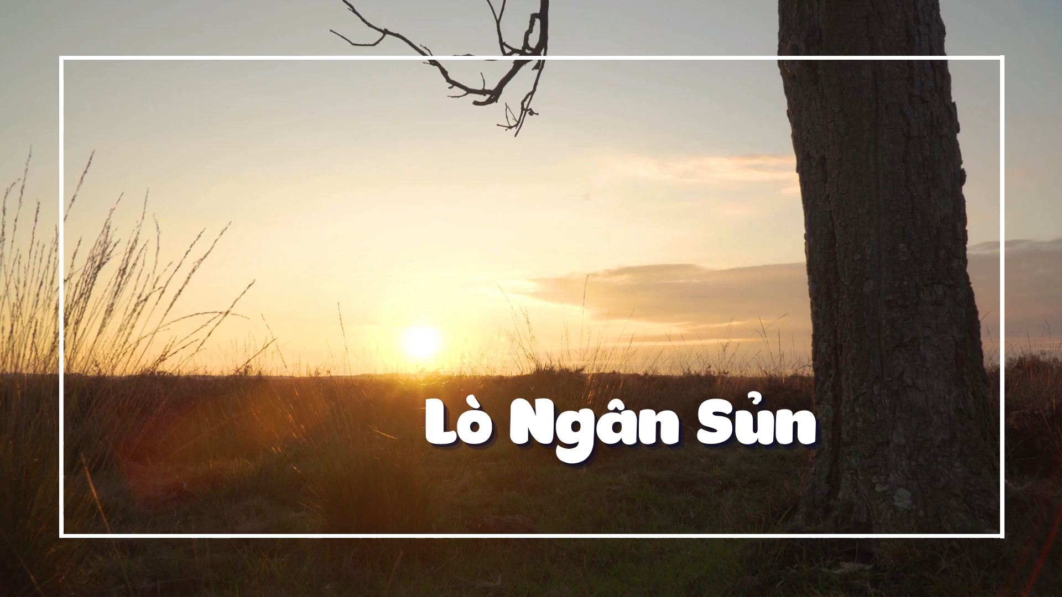

Slide 7


Chiều biên giới em ơi
Có nơi nào đẹp hơn
Khi mùa đào hoa nở
Khi mùa sở ra cây
Lúa lượn bậc thang mây
Mùi toả ngát hương bay.
Chiều biên giới em ơi
Rừng chăng dây điện sáng
Ta nghe tiếng máy gọi
Như nghe tiếng cuộc đời
Lòng ta thầm mê say
Trên nông trường lộng gió
Rộng như trời mênh mông.
Chiều biên giới em ơi
Có nơi nào cao hơn
Như đầu sông đầu suối
Như đầu mây đầu gió
Như quê ta - ngọn núi
Như đất trời biên cương.

Slide 8
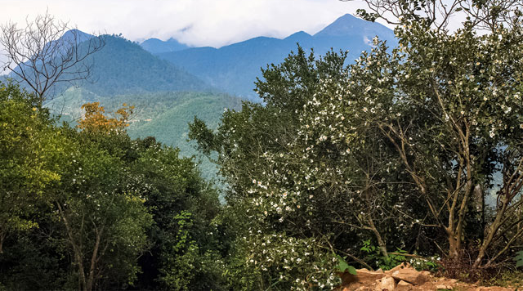
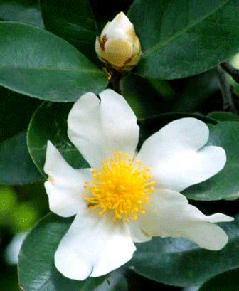
Sở: cây cùng họ với chè, lá hình trái xoan có răng cưa, hạt ép lấy dầu để ăn và dung trong công nghiệp.

Slide 9

1. Trong bài thơ trên, từ đồng nghĩa
với biên cương là:
A. Biên giới
B. Quê ta
C. Nông trường
D. Đất trời

Slide 10
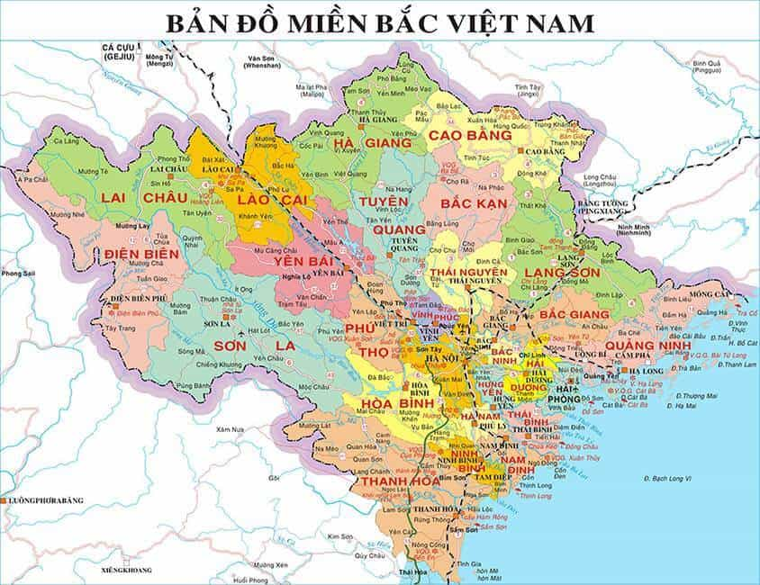
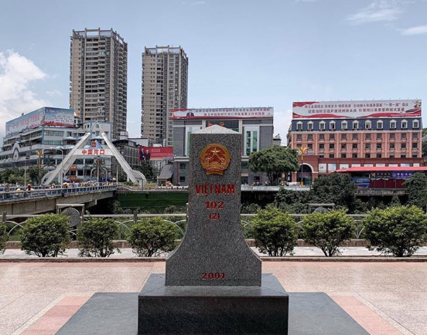
Mốc 102 tại khu vực cửa khẩu
Quốc tế Lào Cai
Biên cương: vùng biên giới giữa hai nước.

Slide 11
Chiều biên giới em ơi
Có nơi nào đẹp hơn
Khi mùa đào hoa nở
Khi mùa sở ra cây
Lúa lượn bậc thang mây
Mùi toả ngát hương bay.
Chiều biên giới em ơi
Rừng chăng dây điện sáng
Ta nghe tiếng máy gọi
Như nghe tiếng cuộc đời
Lòng ta thầm mê say
Trên nông trường lộng gió
Rộng như trời mênh mông.
Chiều biên giới em ơi
Có nơi nào cao hơn
Như đầu sông đầu suối
Như đầu mây đầu gió
Như quê ta - ngọn núi
Như đất trời biên cương.

Slide 12
2. Trong khổ thơ đầu, các từ “đầu”
và “ngọn” được dùng với nghĩa:
A. Nghĩa đen
B. Nghĩa bóng
C. Nghĩa gốc
D. Nghĩa chuyển

Slide 13




1. Từ nhiều nghĩa là từ có một nghĩa gốc và một hay một số nghĩa chuyển.
2. Các nghĩa của từ nhiều nghĩa bao giờ cũng có mối liên hệ với nhau.

Slide 14
3. Các đại từ xưng hô có trong
bài thơ là:
A. Tôi, ta, cậu, tớ
B. Em, ta
C. Lúa, ta, đất
D. Đầu, sông, suối

Slide 15

4. Viết câu miêu tả hình ảnh mà câu thơ Lúa lượn bậc thang mây gợi ra cho em:

Slide 16

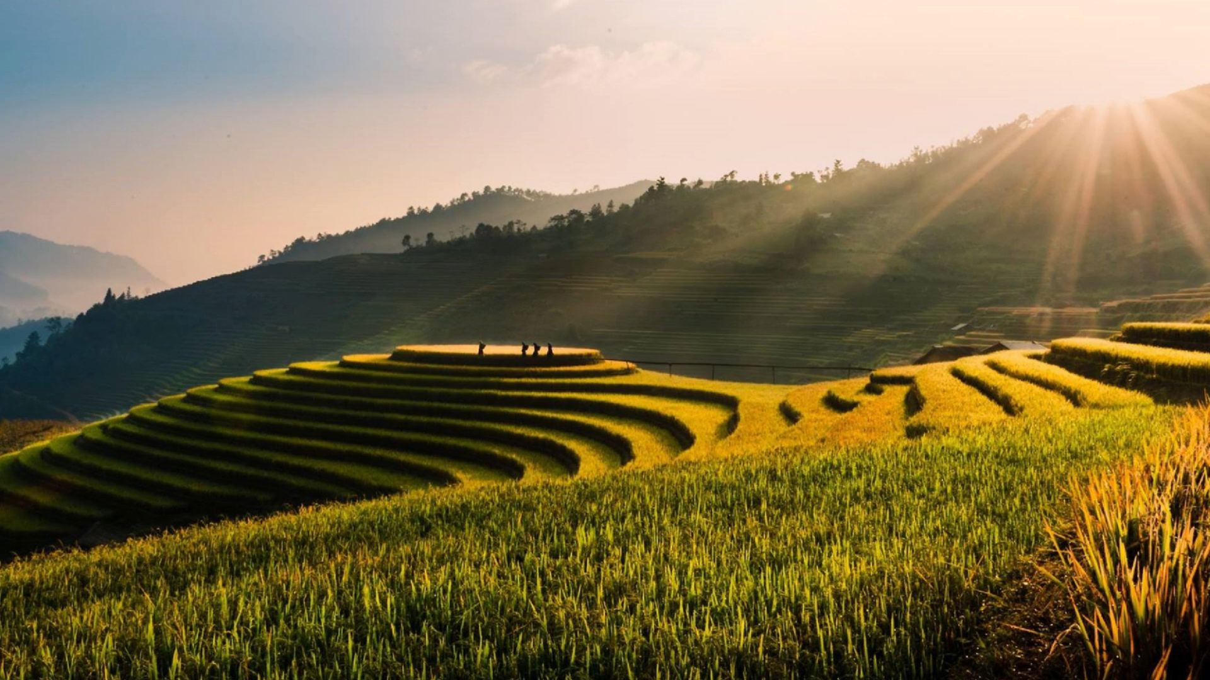

Slide 17
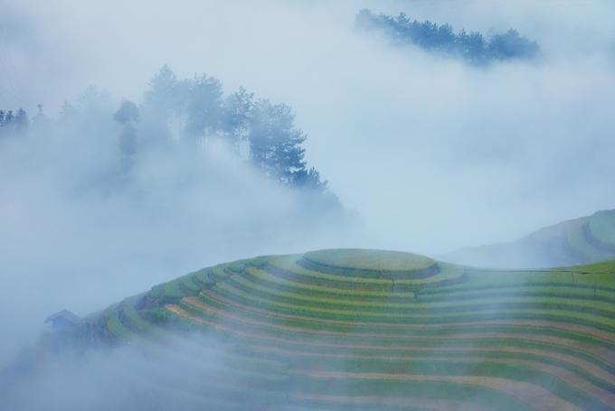


Lúa trĩu hạt mỡ màng trên ruộng bậc thang, trông xa như từng lớp mây đang sà xuống mặt đất.

Slide 18



Chuẩn bị bài
(Tiết 7)

